Slide 1
To Διάταγμα των Μεδιολάνων.
Η απελευθέρωση της χριστιανικής πίστης στη Ρωμαϊκή Αυτοκρατορία.
Notes:
Giasasmalakes

Slide 3
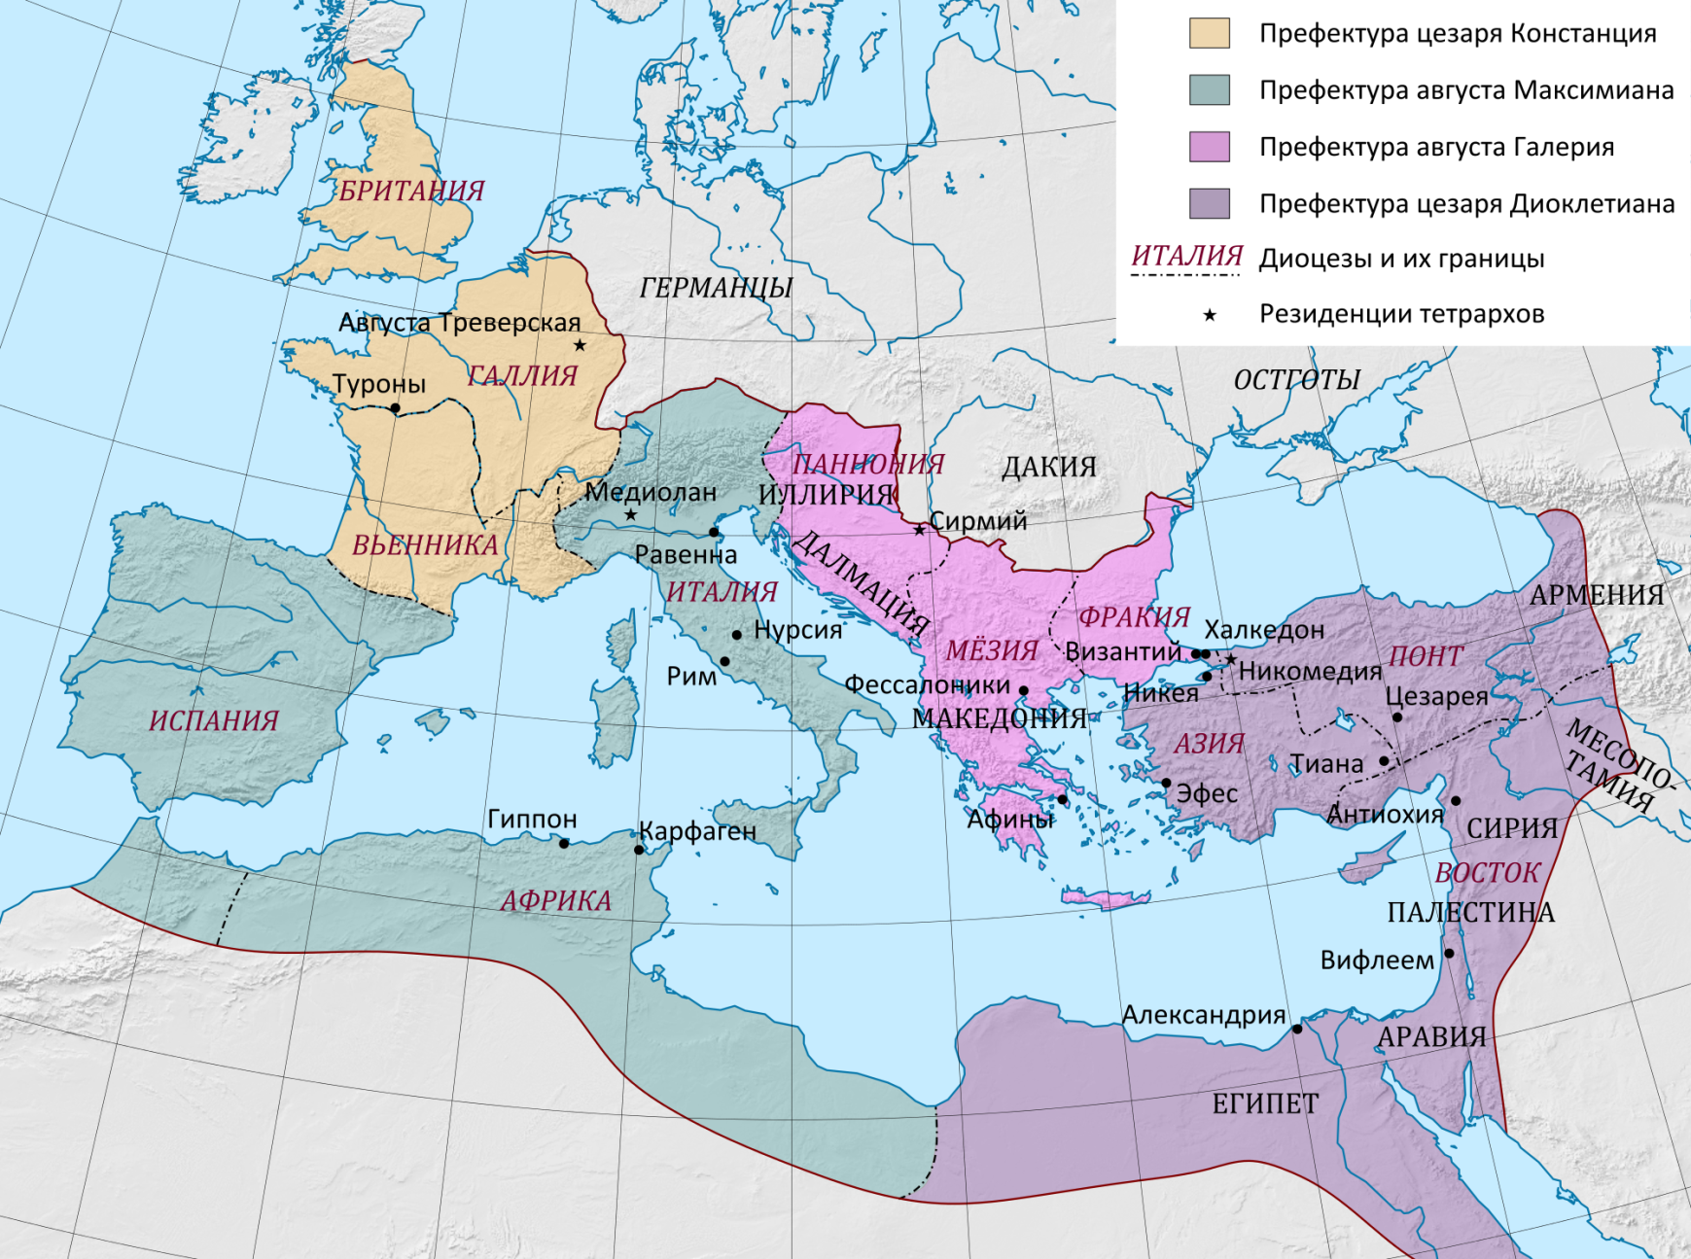
Στις αρχές του 4^{ου} αιώνα η ρωμαϊκή αυτοκρατορία είναι διαιρεμένη σε 4 διοικήσεις.

Slide 4
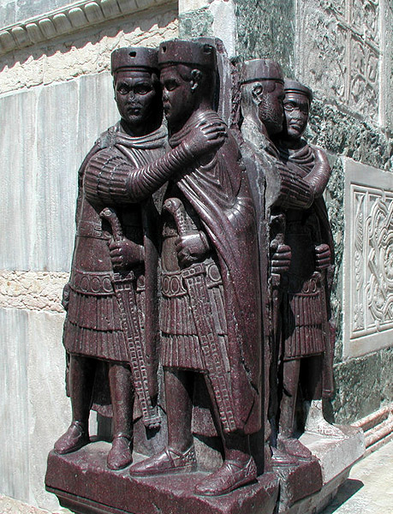
Η εξουσία μοιράζεται ανάμεσα σε 4 στρατηγούς: Κωνσταντίνος, Μαξέντιος, Λικίνιος, Διοκλητιανός.

Slide 5
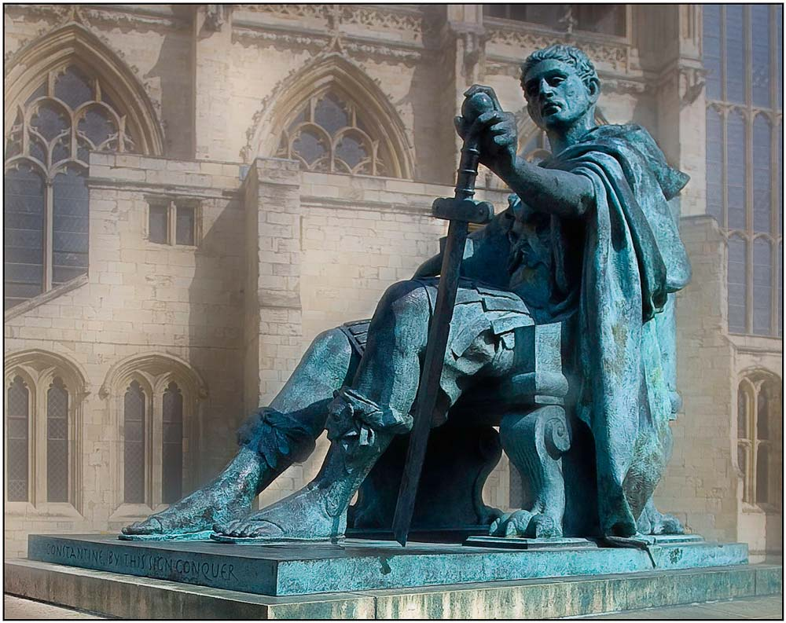
O Κωνσταντίνος γίνεται Αύγουστος στη Δύση, ενώ προσπαθεί να επεκτείνει την εξουσία του.

Slide 6
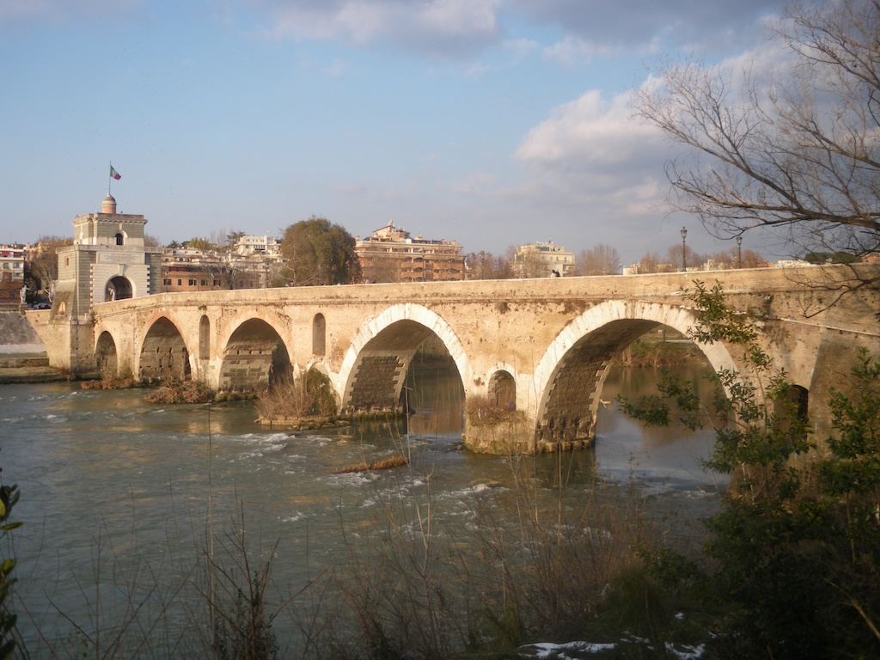
H κρίσιμη μάχη για την επικράτησή του στη Δύση θα δοθεί έξω από τη Ρώμη, στη Μουλβία Γέφυρα.

Slide 7
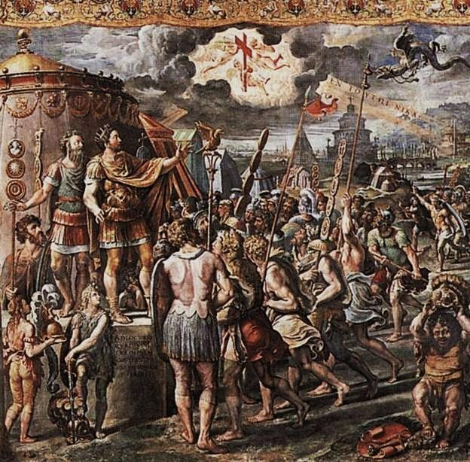
Πριν την κρίσιμη μάχη, βλέπει ένα όραμα στον ουρανό: τον Σταυρό του Χριστού και την επιγραφή «εν τούτω νίκα»

Slide 8
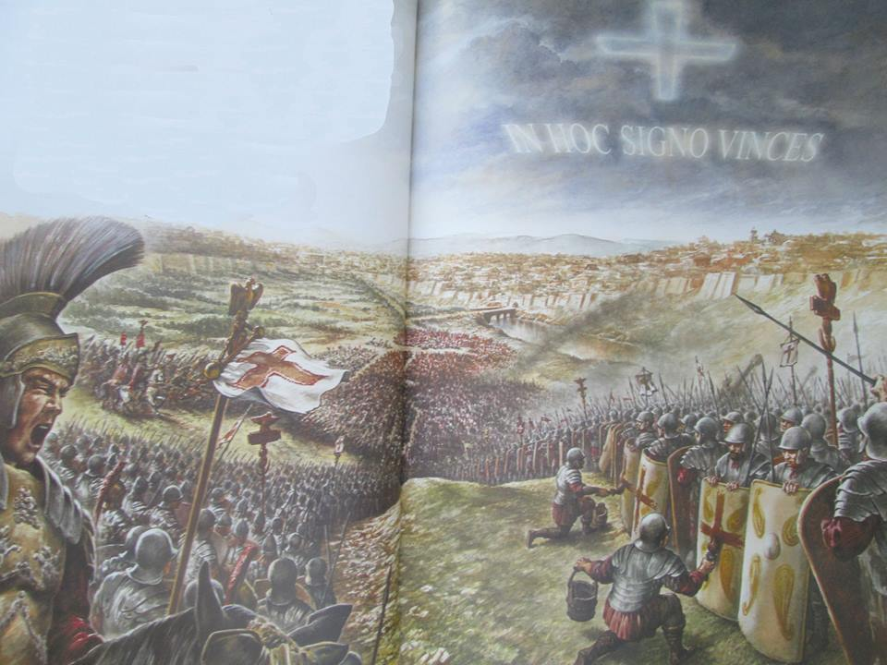
Το ερμηνεύει ως υποστήριξη της προσπάθειάς του από το Θεό.

Slide 9
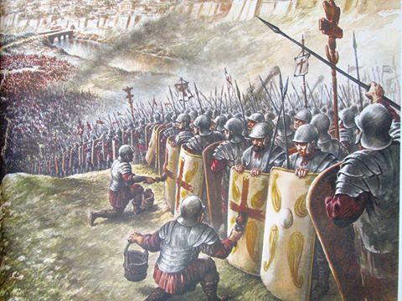
Υιοθετεί το Σταυρό ως σύμβολό του και διατάσσει όλοι οι στρατιώτες του να Τον φέρουν στις ασπίδες τους.

Slide 10
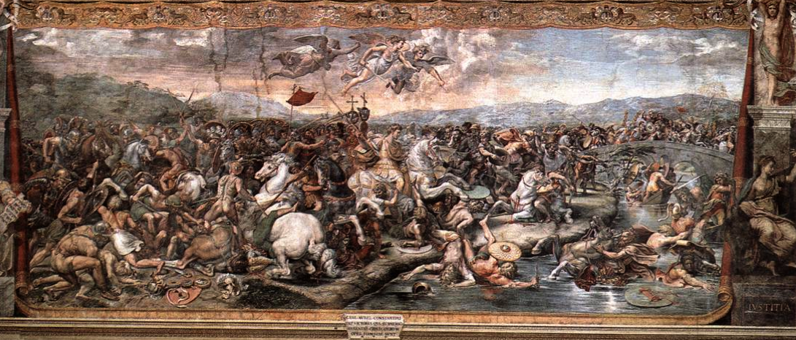
Oι λεγεώνες του Μαξέντιου θα προσπαθήσουν να εμποδίσουν τον Κωνσταντίνο στη Μουλβία Γέφυρα.

Slide 11
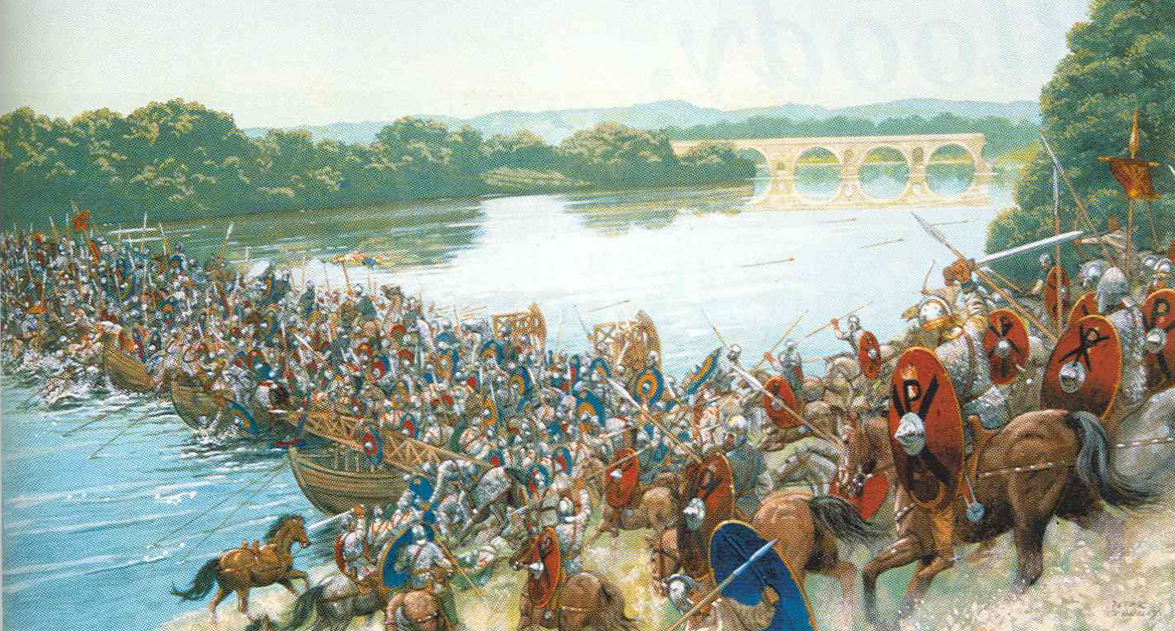
Στις 28 Οκτωβρίου του 312 μ.Χ. γίνεται η τελική σύγκρουση ανάμεσα στις δυο πλευρές.

Slide 12
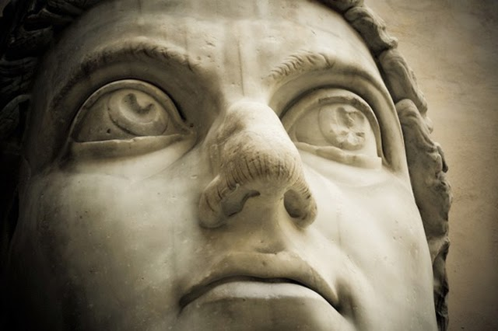
Οι λεγεώνες του Κωνσταντίνου νικούν, ο ίδιος γίνεται ο μοναδικός κυρίαρχος του δυτικού τμήματος της Αυτοκρατορίας.

Slide 13
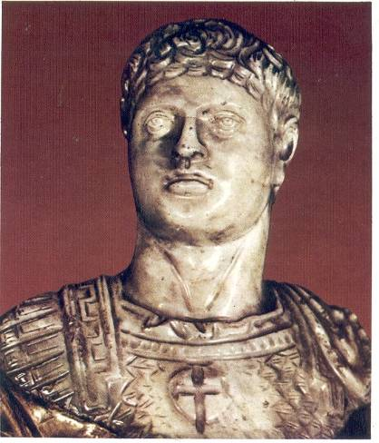
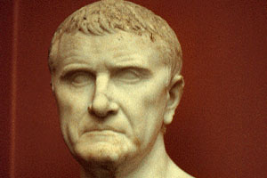
Το Φεβρουάριο του 313 μ.Χ. συναντιούνται ο Κωνσταντίνος και ο Λικίνιος στα Μεδιόλανα (Μιλάνο)

Slide 14
Αποφασίζουν να τηρήσουν κοινή στάση έναντι των χριστιανών:
--οι χριστιανοί θα σταματήσουν να διώκονται.
-- θα αποκατασταθούν οι τιμωρίες εις βάρος χριστιανών.
-- όλοι γενικά οι πολίτες της Αυτοκρατορίας θα απολαμβάνουν θρησκευτική ελευθερία.

Slide 15
Δεν πρόλαβαν να υπογράψουν επίσημο νομικό κείμενο, όμως οι αποφάσεις τους έγιναν σεβαστές και απ’ τους δυο.
Οι αποφάσεις αυτές είναι το «Διάταγμα των Μεδιολάνων»

Slide 16

Δυο ιστορικοί, ο Ευσέβιος στα ελληνικά, και ο Λακτάνιος στα λατινικά, σώζουν κείμενο διαταγή που περιέχει τις αποφάσεις των Αυτοκρατόρων:
Cum feliciter tam ego quam Constantinus Augustus quam etiam ego Licinius Augustus apud Mediolanum convenissemus atque universa quae ad commoda et securitatem publicam pertinerent, in tractatu haberemus, haec inter cetera quae videbamus pluribus hominibus profutura, vel in primis ordinanda esse credidimus, quibus divinitatis reverentia continebatur, ut daremus et Christianis et omnibus liberam potestatem sequendi religionem quam quisque voluisset, quod quicquid est divinitatis in sede caelesti.

Slide 17

Όταν εγώ, ο Αύγουστος Κωνσταντίνος, κι εγώ, ο Αύγουστος Λικίνιος, με καλούς οιωνούς ήρθαμε στα Μεδιόλανα και συζητήσαμε όλα όσα αφορούν την ωφέλεια του δημοσίου, ανάμεσα στα άλλα μέτρα που κρίναμε ότι θα είναι επωφελή σ' όλους από πολλές απόψεις, αποφασίσαμε κατά πρώτο και κύριο λόγο να διατάξουμε να εξασφαλιστεί η τιμή και ο σεβασμός προς το Θείο, δηλαδή να δώσουμε και στους χριστιανούς και σ' όλους την ελευθερία να ακολουθήσουν όποια θρησκεία θέλουν, έτσι ώστε, όποια κι αν είναι η θεότητα και η ουράνια δύναμη, να μπορέσει να είναι ευμενής και σε μας τους ίδιους και στους υπηκόους μας…

Slide 18
Τα αίτια που οδήγησαν στο διάταγμα των Μεδιολάνων.
Πολιτικά αίτια.
Θρησκευτικά αίτια.
Μπορούμε να ανιχνεύσουμε και τις προσωπικές επιρροές του Μεγάλου Κωνσταντίνου.

Slide 19
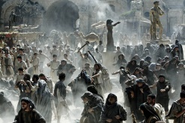
Πολιτικά αίτια:
Η ανάγκη για θρησκευτική γαλήνη στην Αυτοκρατορία, η οποία είχε ταραχτεί με τους συνεχείς διωγμούς, αλλά είχε και πολιτικές αναταράξεις.

Slide 20
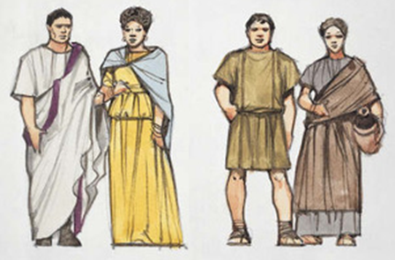
Ένα υπολογίσιμο μέρος των υπηκόων της αυτοκρατορίας ήταν χριστιανοί, σε όλα τα κοινωνικά και πολιτικά – οικονομικά στρώματα, ακόμα και στα ανώτερα.

Slide 21
Θρησκευτικά αίτια:
Καθώς οι χριστιανοί αναγνώριζαν ως «Κύριο» μόνο τον Ιησού Χριστό, η εξουσία αμύνονταν. Δεν υπήρχε πια η απόλυτη εξουσία, επομένως μπορούσαν απλώς να προσεύχονται υπέρ του αυτοκράτορα.
Οι διωγμοί ουσιαστικά δεν είχαν αποτέλεσμα, καθώς παρά τους συνεχείς διωγμούς και τα εκατομμύρια μαρτύρων, οι χριστιανοί αυξάνονταν.

Slide 22
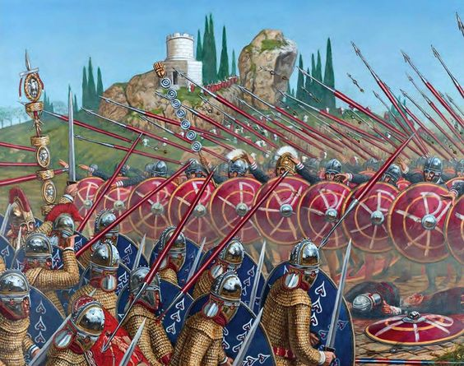
Προσωπικά αίτια για τη στάση του Μεγάλου Κωνσταντίνου:
Η νίκη του στη Μουλβία Γέφυρα επετεύχθη και χάρη στους χριστιανούς, οι οποίοι στρατολογήθηκαν από τον Κωνσταντίνο. Ο Σταυρός πάνω στις ασπίδες τους, τους έκανε να χαρούν.

Slide 23
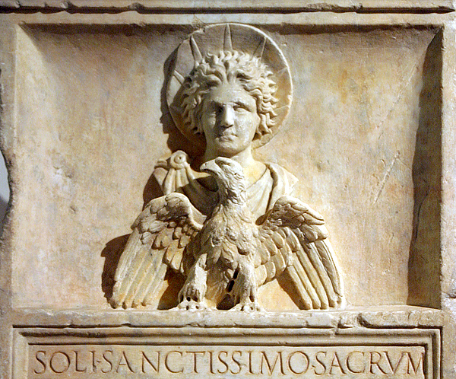
Τόσο ο ίδιος ο Μέγας Κωνσταντίνος, όσο και ο πατέρας του Κωνστάντιος, πίστευαν στον Θεό Ήλιο, μια μορφή πίστης στον ανώτερο όλων των θεών.

Slide 24
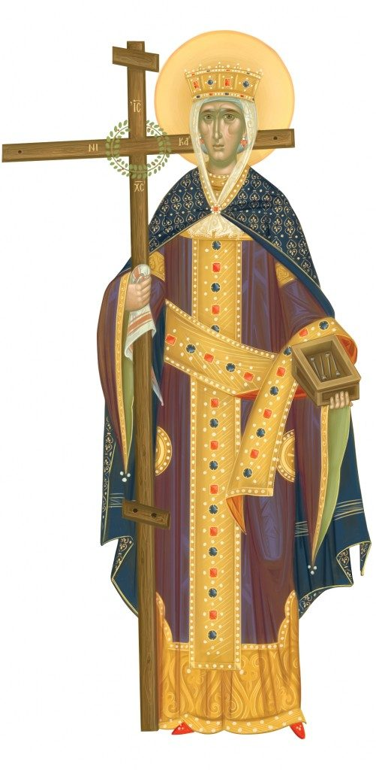
Η μητέρα του, Αγία Ελένη ήταν χριστιανή, θεωρείται σίγουρο πως άσκησε μεγάλη επιρροή στον Μέγα Κωνσταντίνο.

Slide 25
Οι συνέπειες του διατάγματος των Μεδιολάνων:
Οι χριστιανοί μπορούν να λατρεύουν ανεμπόδιστα το Θεό.
Η πίστη τους αυτή δεν τους στερεί κανένα άλλο δικαίωμα: τιμής, περιουσίας, ζωής.

Slide 26
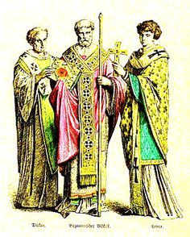
Οι ιερείς των χριστιανών αποκτούν την ίδια φορολογική ατέλεια που απολάμβαναν και οι εθνικοί ιερείς.
Η χριστιανική Εκκλησία αναγνωρίζεται νομικά ως κοινωνικός θεσμός, υπό την προστασία του Αυτοκράτορα.

Slide 27
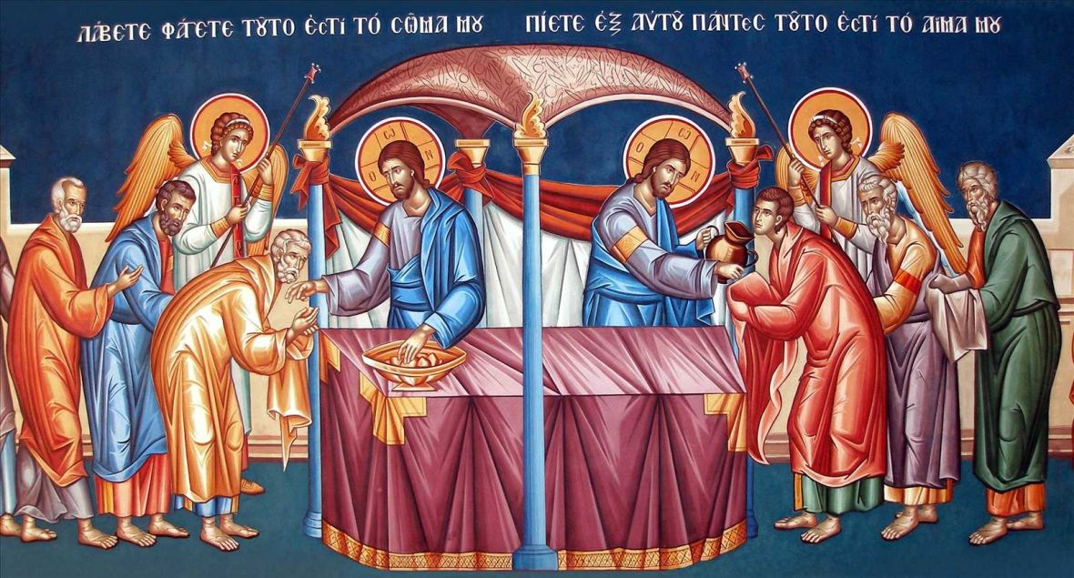
Καθιέρωση της Κυριακής αργίας.

Slide 28
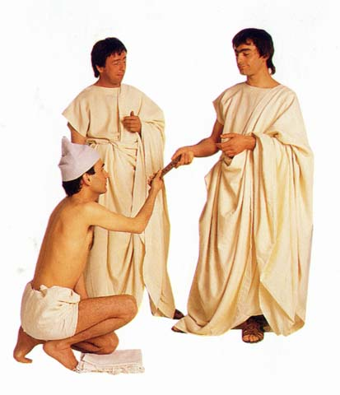
Απελευθέρωση των δούλων, επιστροφή περιουσιών που κατασχέθηκαν κατά τους διωγμούς

Slide 29
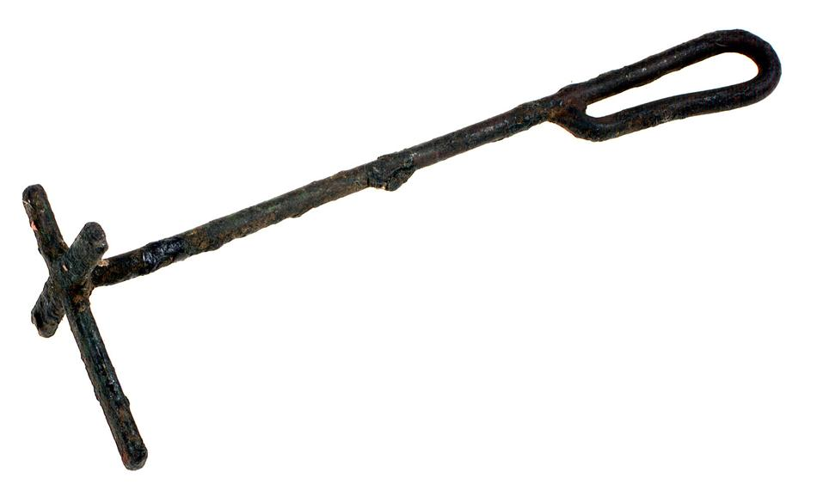
Εξανθρωπισμός του Δικαίου: κατάργηση της σταύρωσης, της πλήρους απομόνωσης των φυλακισμένων και του στιγματισμού.

Slide 30
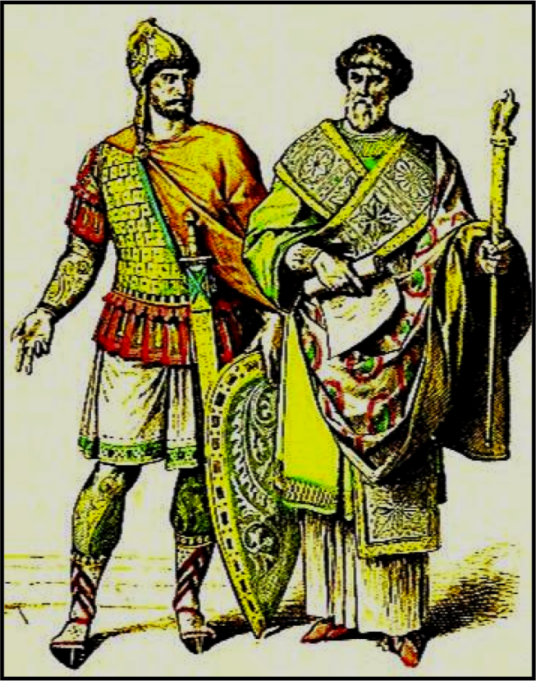
Όλο και περισσότεροι χριστιανοί ανέρχονται στα δημόσια αξιώματα, στρατιωτικά και πολιτικά.

Slide 31
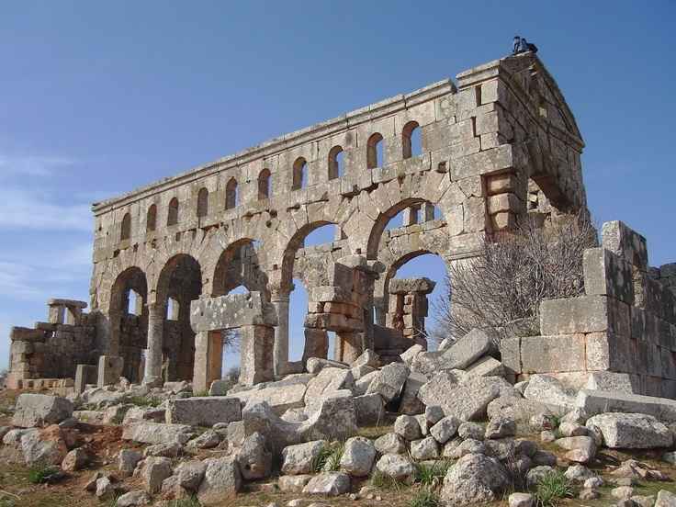
Χτίζονται μεγάλοι ναοί με εντυπωσιακές διακοσμήσεις.

Slide 32
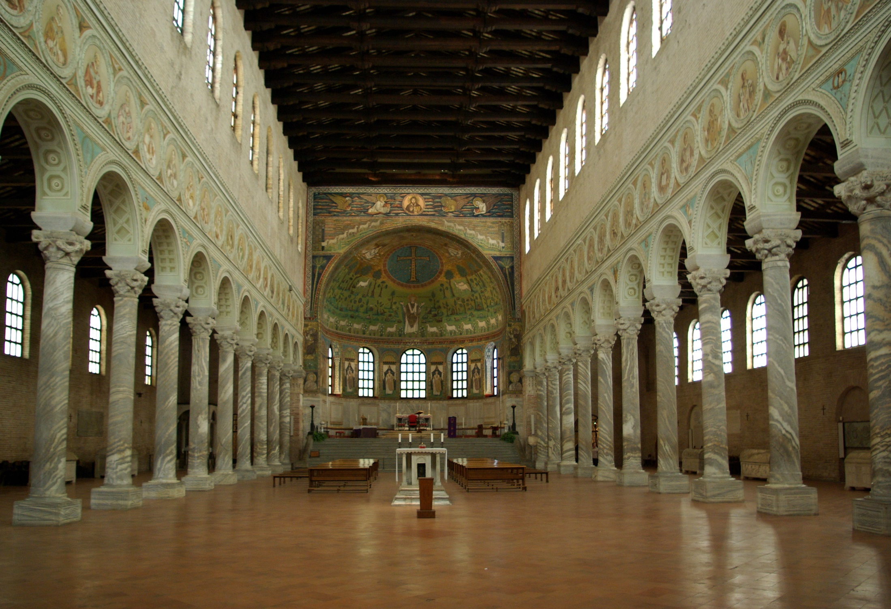
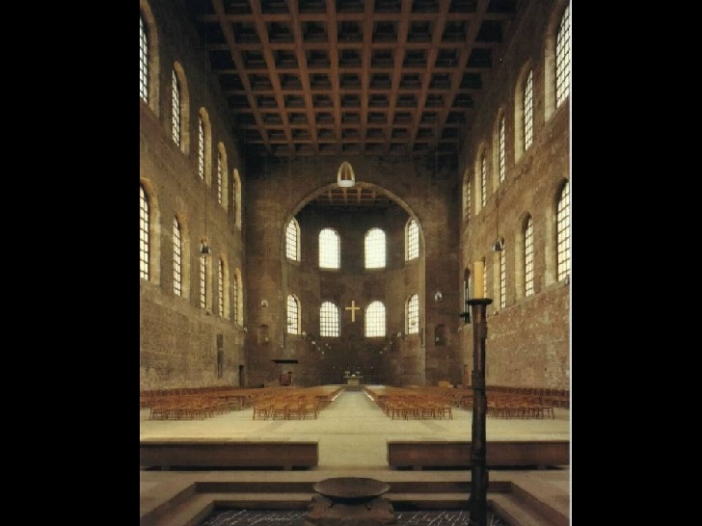
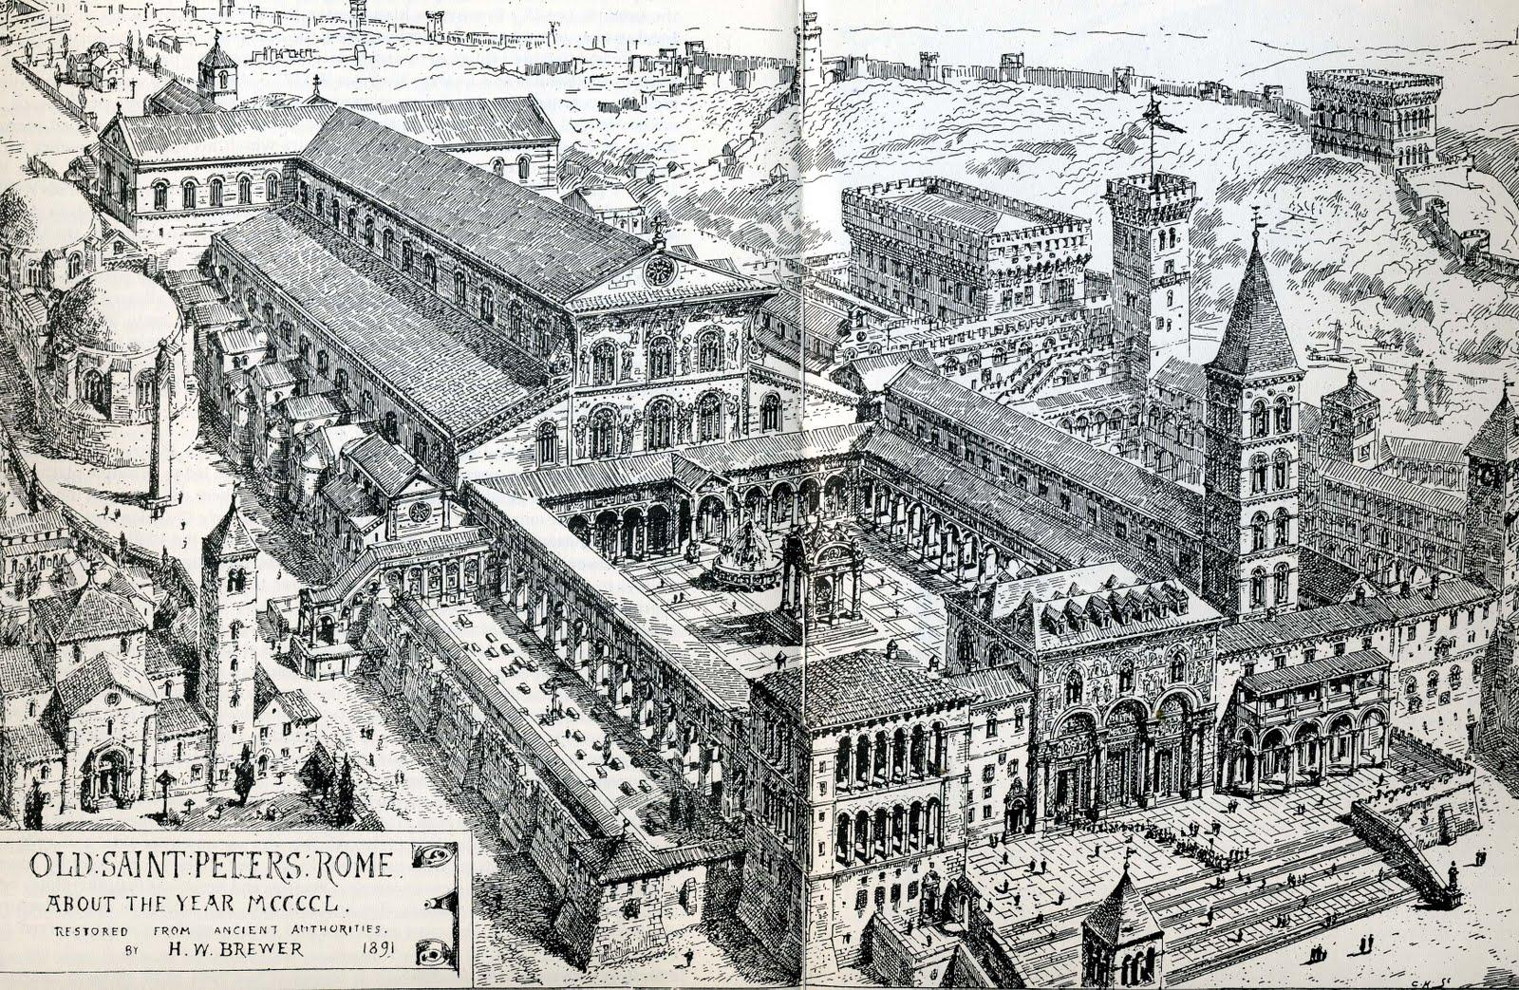

Slide 33
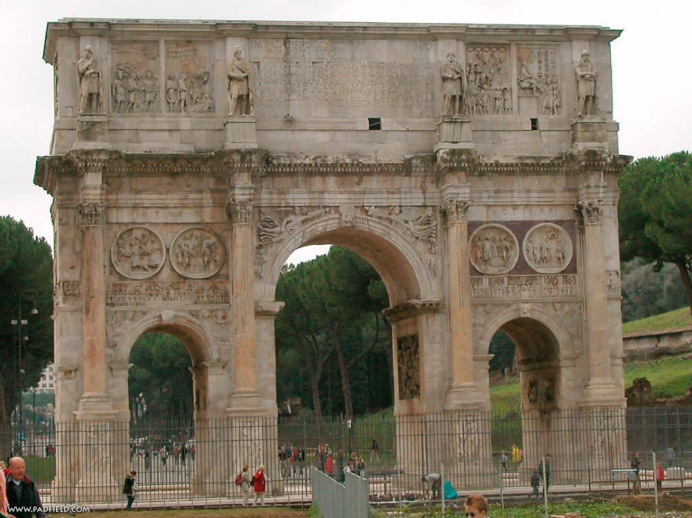
Δέκα χρόνια μετά τη νίκη του στη Μουλβία Γέφυρα, έχει χτιστεί στη Ρώμη η Αψίδα του Μεγάλου Κωνσταντίνου.

Slide 34
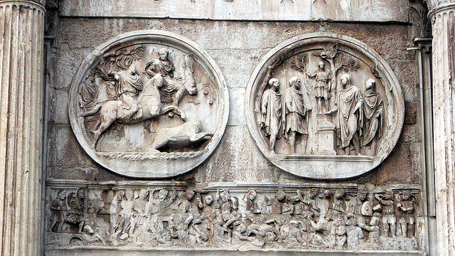
Ανάμεσα σε άλλα, απεικονίζει και τη μεγάλη του νίκη. Κατά τους εορτασμούς ο ίδιος απέφυγε να θυσιάσει στους Θεούς της Ρώμης.

Slide 35
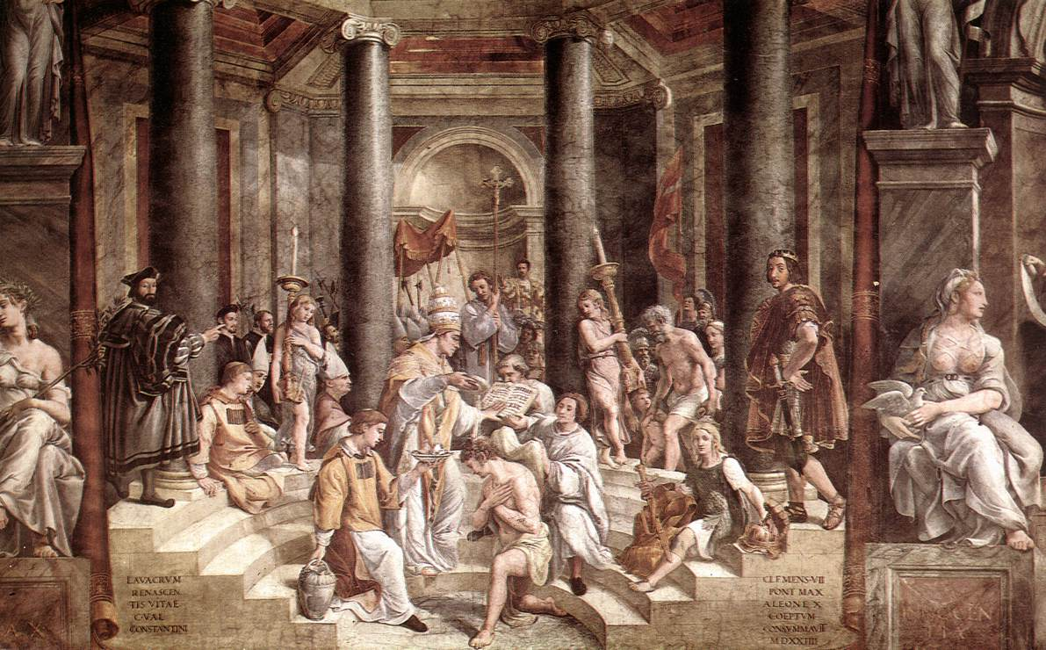
O ίδιος ο Μέγας Κωνσταντίνος βαπτίστηκε χριστιανός στο τέλος της ζωής του, σχεδόν ετοιμοθάνατος.

Slide 36
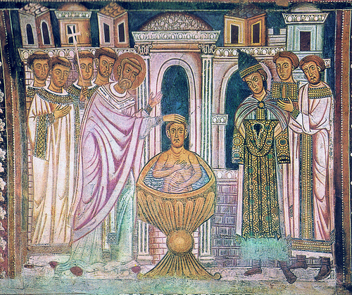
Έγινε ο πρώτος χριστιανός Ρωμαίος Αυτοκράτορας.

Slide 37
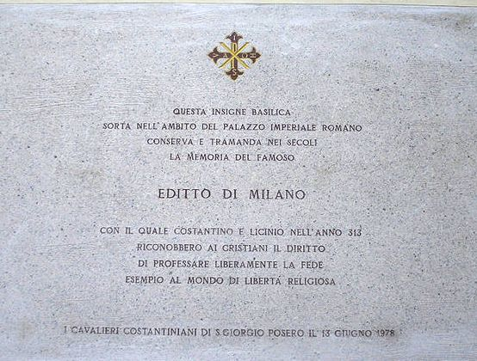
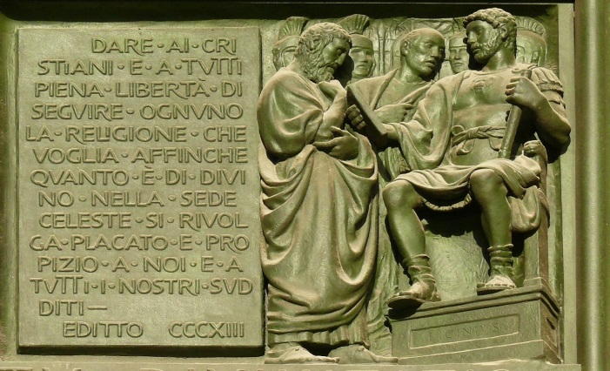
Στο παλάτι που έγινε η συνάντηση του Κωνσταντίνου και του Λικίνιου αργότερα κτίσθηκε ένας ναός για να θυμίζει το γεγονός.

Slide 38
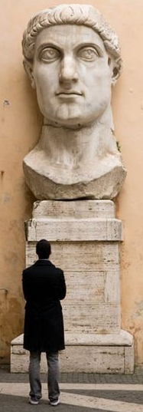
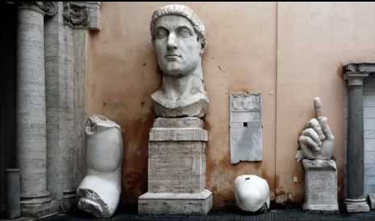
Τα λείψανα του γιγαντιαίου αγάλματος του Μεγάλου Κωνσταντίνου στη Ρώμη.

